Slide 1
Star Wars
Epizod IV – powrót Jedi

Slide 3
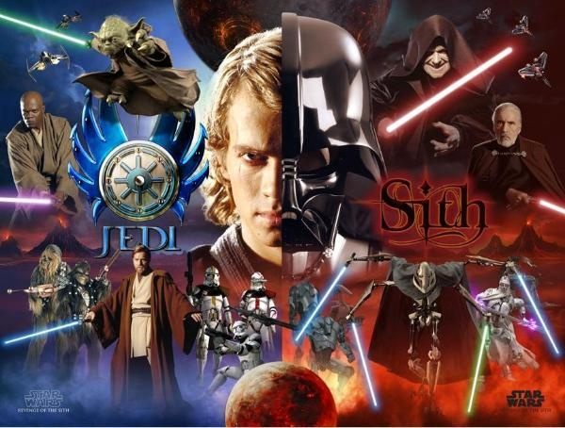

Slide 4
Jedi

Slide 5
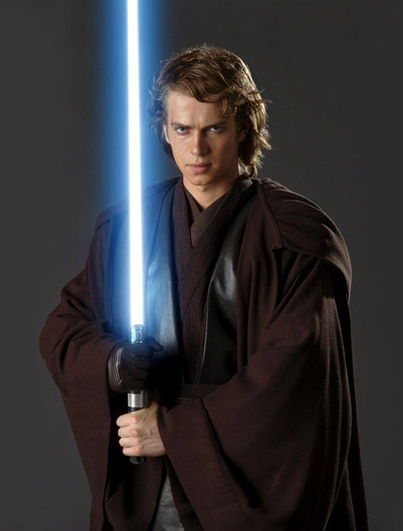
Anakin Skywalker

Slide 6
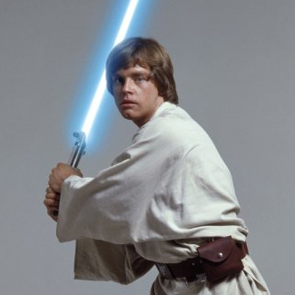
Luke Skywalker

Slide 7
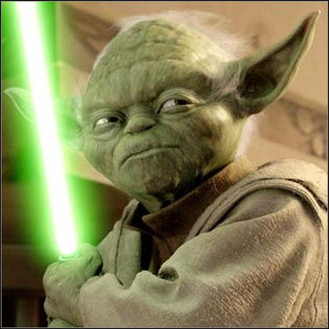
Yoda

Slide 8
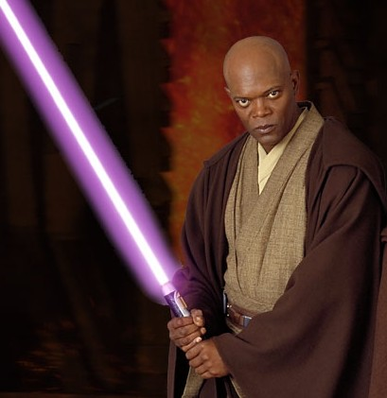
Mace Windu

Slide 9
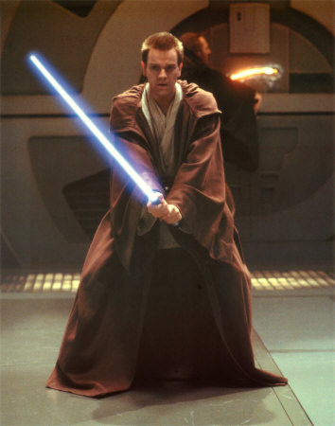
Obi Wan

Slide 10
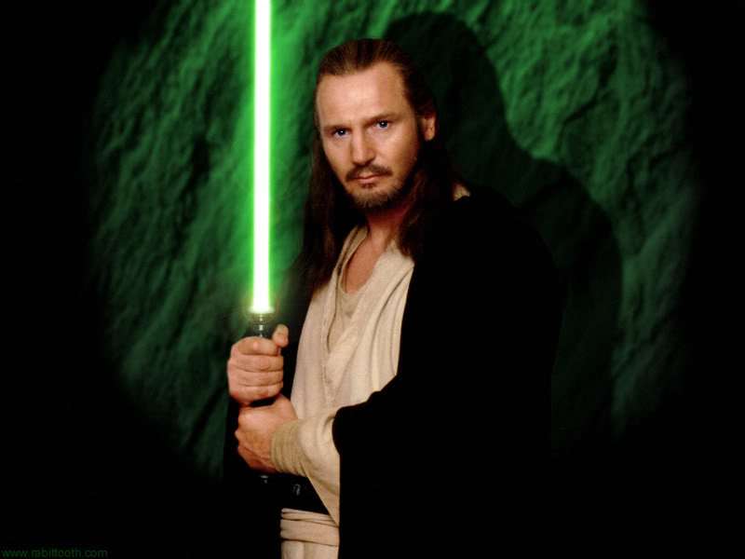
Qui Gon Jinn

Slide 11
Sith

Slide 12
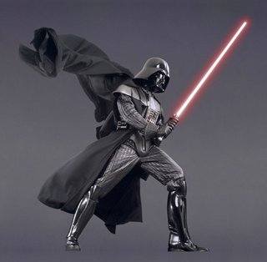
Darth Wader

Slide 13
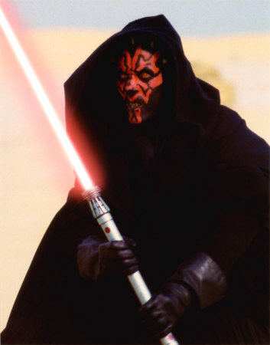
Darth Maul

Slide 14
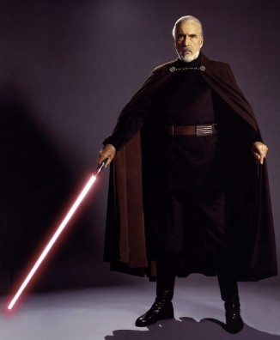
Darth Tyrnaus

Slide 15
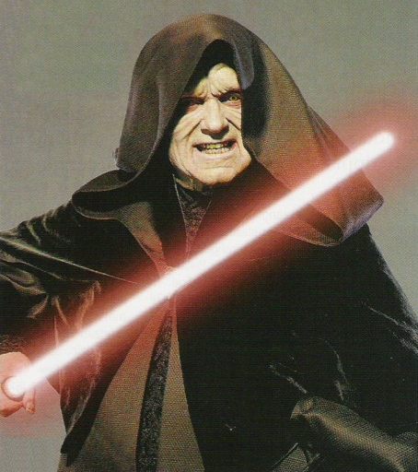
Imperator

Slide 16
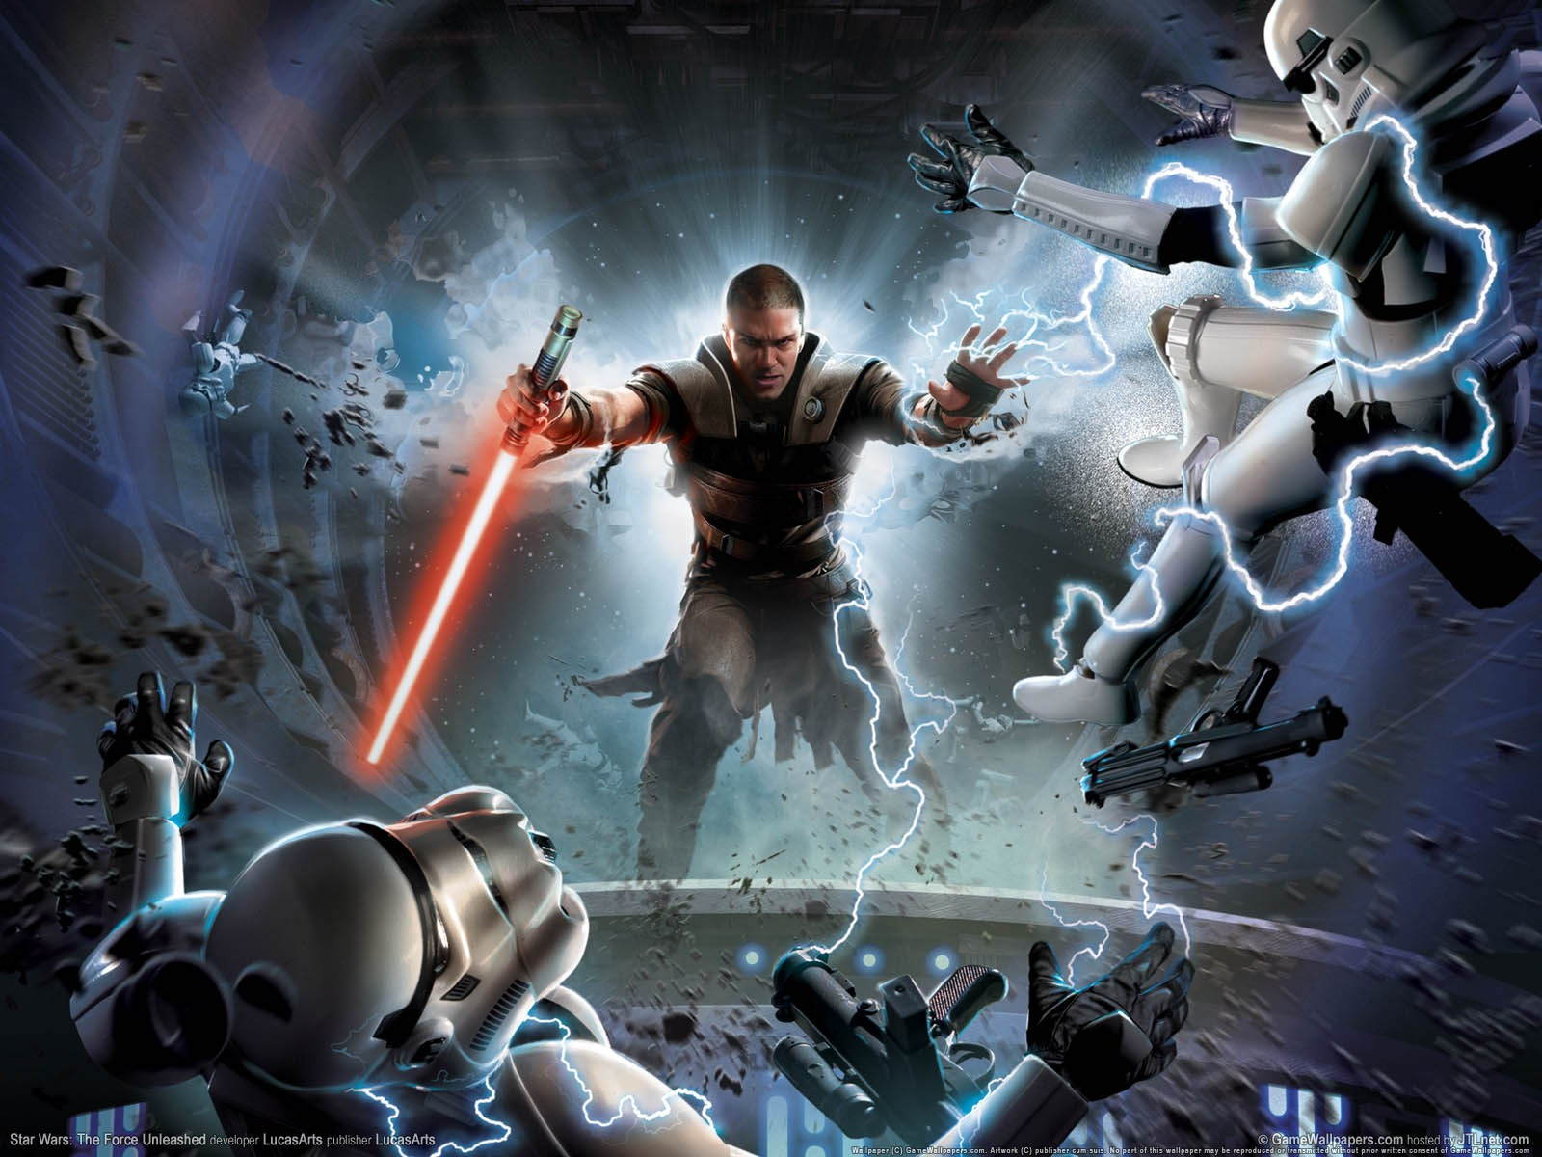

Slide 17
Wykonał...

Slide 18
Lord Darth Paweł

Slide 19
Koniec

